Slide 1
(a)
(b)
(c)
(d)
2
2
1
1
3
3
5
2
5
2
4
4
4
3
4
3
1
1
5
5

Slide 2
(a)
(b)
(c)
2
1
3
3
2
4
4
3
1
1
4
2
5
5
5

Slide 3
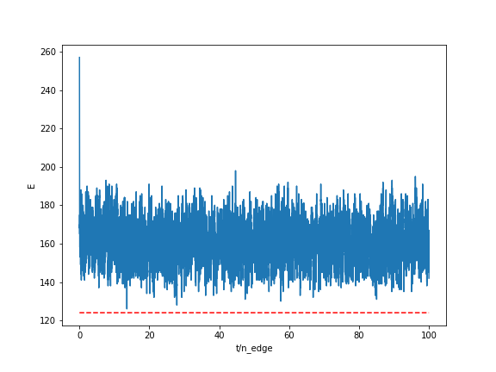
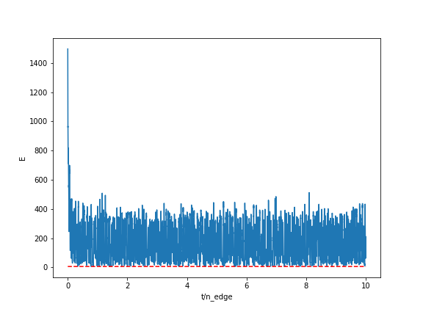
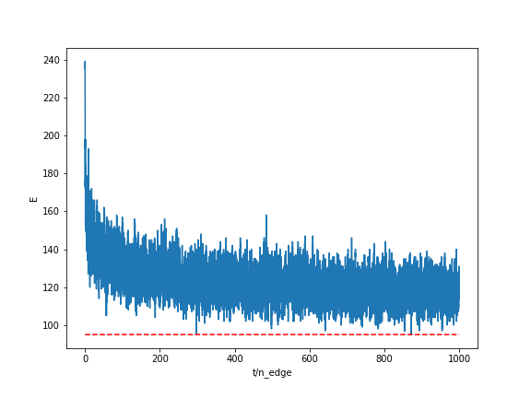
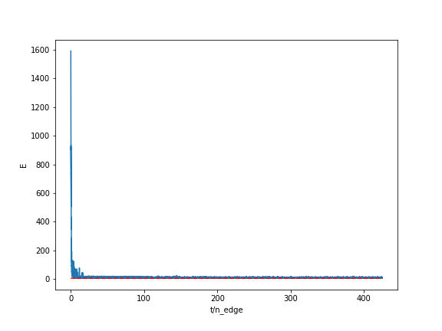
(a)
(b)
(c)
(d)

Slide 4
A
B
C
D
E
F
G

Slide 5
1
1
5
2
5
2
4
3
4
3

Slide 6
2
2
1
1
3
3
5
2
5
2
4
4
4
3
4
3
1
1
5
5

Slide 7
2
1
3
3
2
4
4
3
1
1
4
2
5
5
5

